Slide 1

BAKALÁŘSKÁ PRÁCE
Student: ONDŘEJ BALOUN 9822
Vedoucí bakalářské práce: ING. MICHAL KRAUS Ph.D.
Oponent: ING. ANDREA ŠANDOVÁ
ČESKÉ BUDĚJOVICE 2/2017

Slide 2
OBSAH
Motivace
Cíl práce
Hypotéza a použité metody práce
Popis stavby
Stavební konstrukce
Energetická bilance objektu
Přehled výsledků
Doplňující dotazy

Slide 3
MOTIVACE
Aplikovat nové tepelněizolační materiály na stávající objekt a docílit jeho spotřebu energie < 50 kWh/m2 za rok.
Vyřešit napojení svislých a vodorovných konstrukcí tak, aby nedocházelo k rosení konstrukce z interiérové strany.

Slide 4
CÍL PRÁCE
Zpracování výkresové dokumentace rekonstrukce již existujícího objektu na objekt s nízkou spotřebou energie.
Dokumentace ve stupni „Projekt pro stavební povolení”
Součástí BP je výkresová dokumentace stávající stavu, nového stavu a tepelně technických posouzení

Slide 5
HYPOTÉZ A POUŽITÉ METODY PRÁCE
Zpracování výkresové dokumentace rekonstrukce již existujícího objektu na objekt s nízkou spotřebou energie.
Metoda shromažďování informací
Metoda navrhování

Slide 6
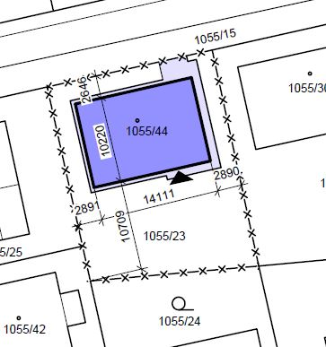
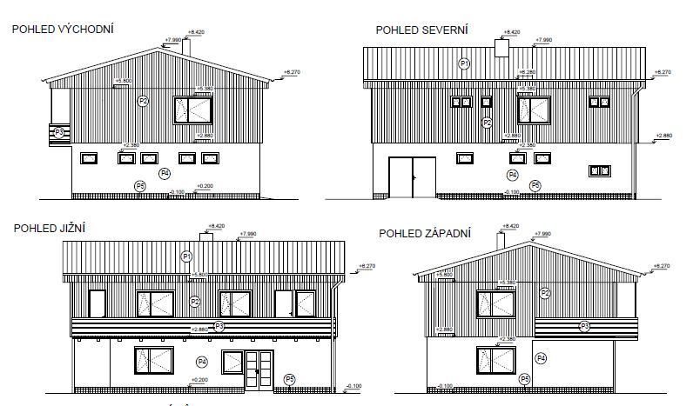
POPIS STAVBY
Rodinný dům, Na výsluní 719
Parc. č.: 1055/44, Kat. ú.: Březnice
Zdroj: Vlastní
Zdroj: Vlastní

Slide 7
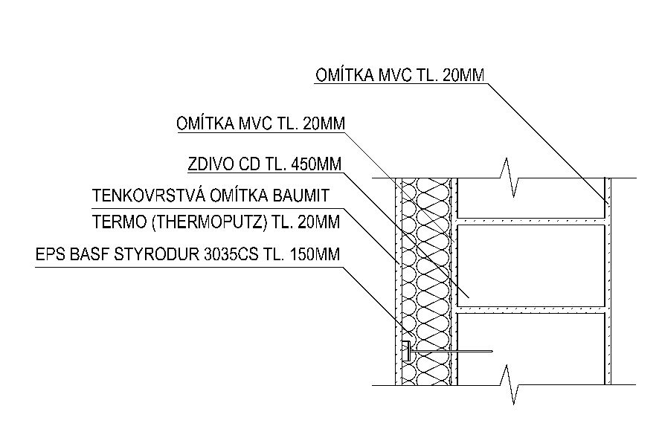
STAVEBNÍ KON. – OBVOD. STĚNA
Požadavek na součinitel prostupu tepla:
U,N = 0,30 W/(m²K)
Vypočtená hodnota:
U = 0,201 W/(m²K)
Zdroj: Vlastní

Slide 8
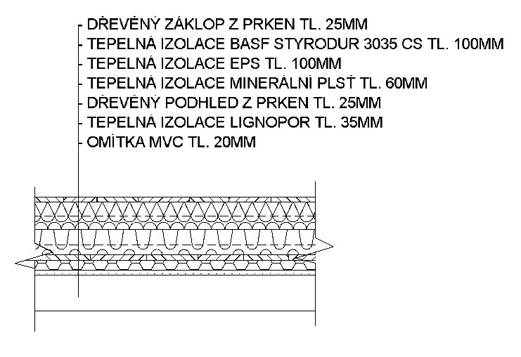
STAVEBNÍ KON. – STROPNÍ K. 2.NP
Požadavek na součinitel prostupu tepla:
U,N = 0,24 W/(m²K)
Vypočtená hodnota:
U = 0,145 W/(m²K)
Zdroj: Vlastní

Slide 9
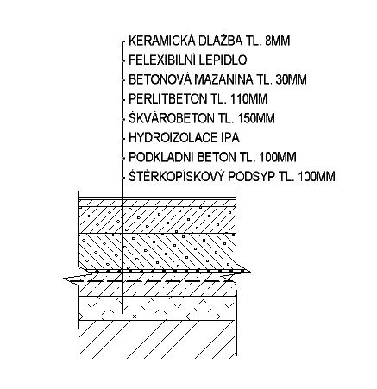
STAVEBNÍ KON. – PODLAHA 1.NP
Požadavek na součinitel prostupu tepla:
U,N = 0,380 W/(m²K)
Vypočtená hodnota:
U = 0,830 W/(m²K)
Zdroj: Vlastní

Slide 10
ENERGETICKÁ BILANCE OBJEKTU
Průměrný součinitel prostupu tepla budovy
Požadovaný: U,em, = 0,60W/(m².K)
Vypočtený: U,em = 0,38 W/(m².K)
Klasifikační třída prostupu tepla obálkou budovy: C1 – vyhovující doporučené úrovni

Slide 11

PŘEHLED VÝSLEDKŮ
Aplikovat nové tepelněizolační materiály na stávající objekt a docílit jeho spotřebu energie < 50 kWh/m2 za rok.
Vyřešit napojení svislých a vodorovných konstrukcí, aby nedocházelo k rosení konstrukce z interiérové strany.

Slide 12
DOPLNUJÍCÍ DOTAZY
Bylo by možné v rámci realizace opatření vedoucích ke snížení energetické náročnosti objektu využít některých z aktuálních dotačních programů?
Současná střešní krytina je tvořena azbestocementovými deskami. Jak by bylo nutné postupovat v případě jejich výměny?

Slide 13
DOPLNUJÍCÍ DOTAZY
V případě žádosti o dotační titul, může být doporučena kombinace několika opatření, např. i výměna zdroje tepla /chladu. Jaký zdroj tepla/chladu byste v tomto případě doporučil? Uvažujte i osazení vzhledem k světovým stranám.

Slide 14
Děkuji za pozornost

